Slide 1
網站應用整合開發
網站程式與資料庫溝通、互動

Slide 2
簡報大綱
資料庫環境準備
SqlDataSource控制項
SqlDataSource與其他控制項配合
DropDownList
CheckBoxList
RadioButtonList
DetailsView
GridView
ADO.NET

Slide 3
資料庫環境準備
DB名稱：網頁整合DB_+學號

Slide 4
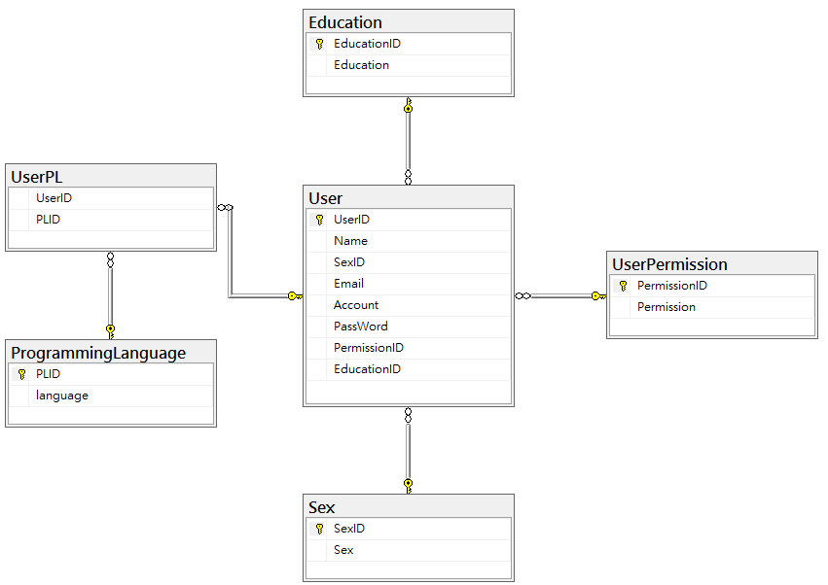
資料庫環境準備

Slide 5
資料庫環境準備
欄位名稱 | 型別 | 主鍵 | 外鍵 | 唯一鍵 | 預設值 | null | 識別欄位
SexID | bit | O
Sex | nchar(1)
欄位名稱 | 型別 | 主鍵 | 外鍵 | 唯一鍵 | 預設值 | null | 識別欄位
EducationID | tinyint | O
Education | nvarchar(10)
欄位名稱 | 型別 | 主鍵 | 外鍵 | 唯一鍵 | 預設值 | null | 識別欄位
PLID | tinyint | O
Language | varchar(20)
欄位名稱 | 型別 | 主鍵 | 外鍵 | 唯一鍵 | 預設值 | null | 識別欄位
PermissionID | tinyint | O
Permission | nvarchar(20)

Slide 6
資料庫環境準備
欄位名稱 | 型別 | 主鍵 | 外鍵 | 唯一鍵 | 預設值 | null | 識別欄位
UserID | int | O |  |  |  |  | 1,1
Name | nvarchar(20)
SexID | bit |  | Sex>SexID
Email | varchar(50) |  |  | O
Account | varchar(20) |  |  | O
PassWord | char(32)
PermissionID | tinyint |  | Permission>PermissionID
EducationID | tinyint |  | Education>EducationID
欄位名稱 | 型別 | 主鍵 | 外鍵 | 唯一鍵 | 預設值 | null | 識別欄位
UserID | int | O | User>UserID
PLID | tinyint | O | ProgrammingLanguage>PLID

Slide 7
資料庫環境準備
建立資料表資料
SexID | Sex
0 | 男
1 | 女
EducationID | Education
1 | 一般
2 | 高級
EducationID | Education
1 | 國民小學
2 | 國民中學
3 | 高級中等學校
4 | 五專
5 | 大學
6 | 碩士
7 | 博士
PLID | language
1 | C#
2 | VB
3 | PHP
4 | JS
5 | GO

Slide 8
資料庫環境準備
建立資料表資料
UserID | Name | SexID | Email | Account | PassWord | PermissionID | EducationID
UserID | PLID

Slide 9
SqlDataSource
說明
設定步驟

Slide 10
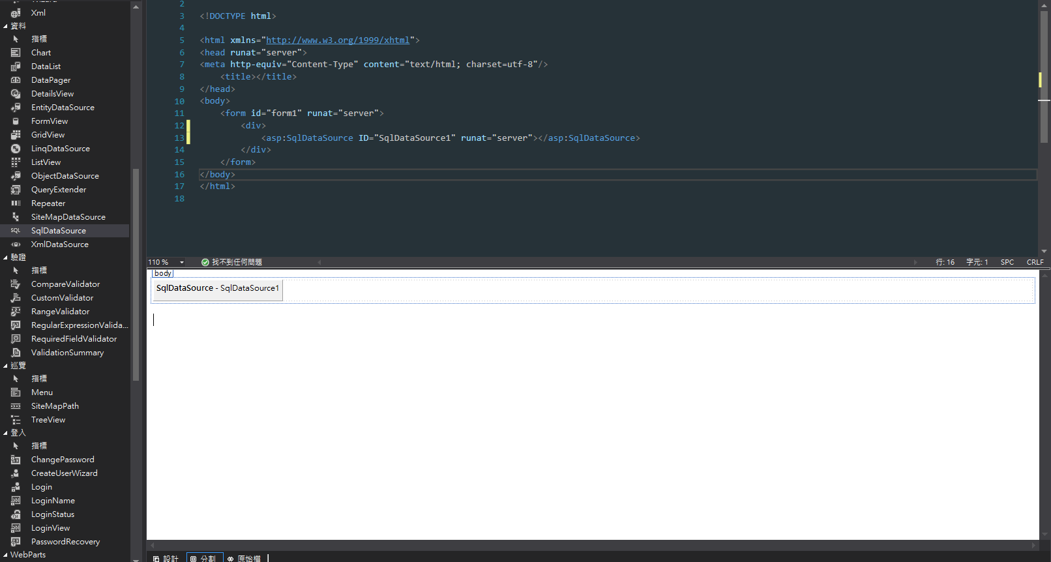

Slide 11
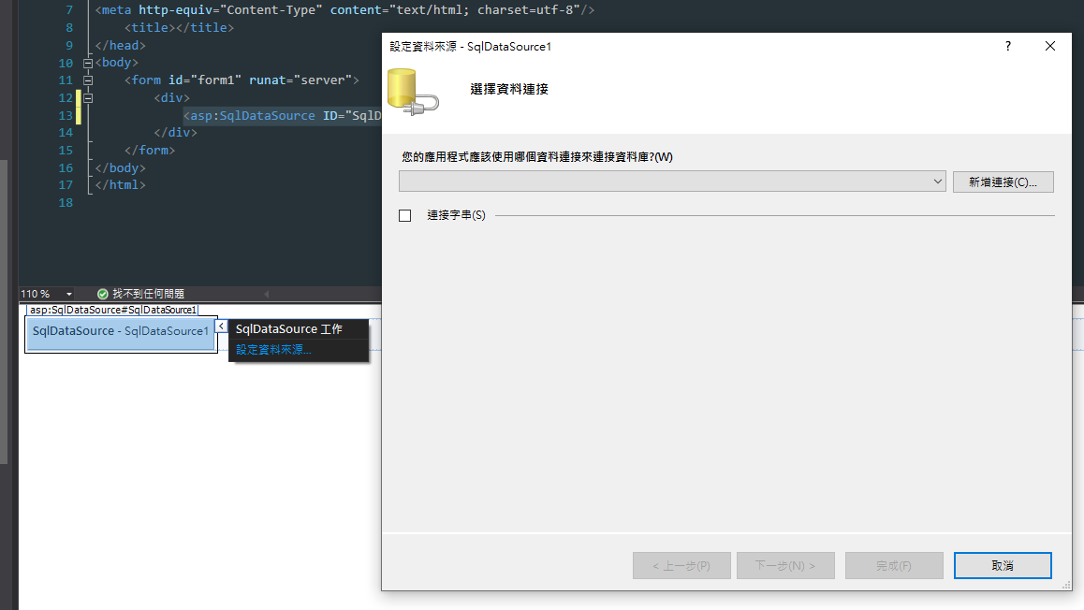

Slide 12
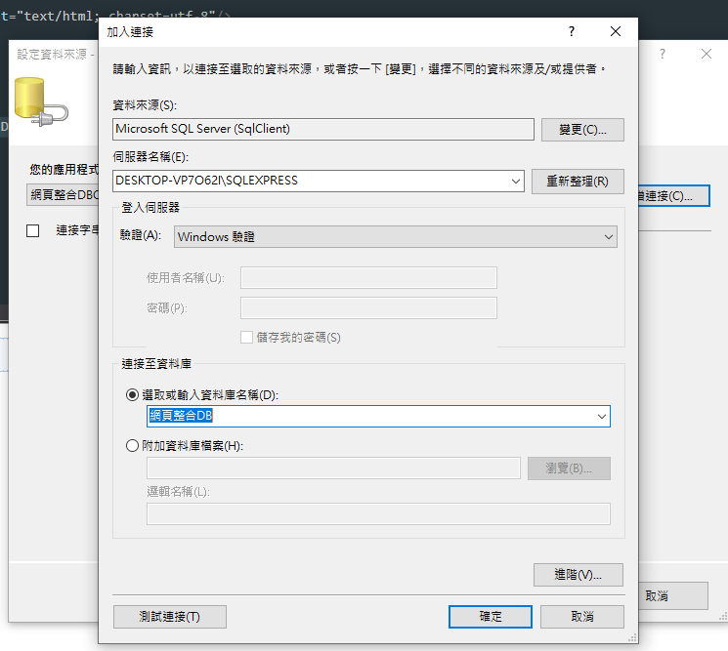

Slide 13
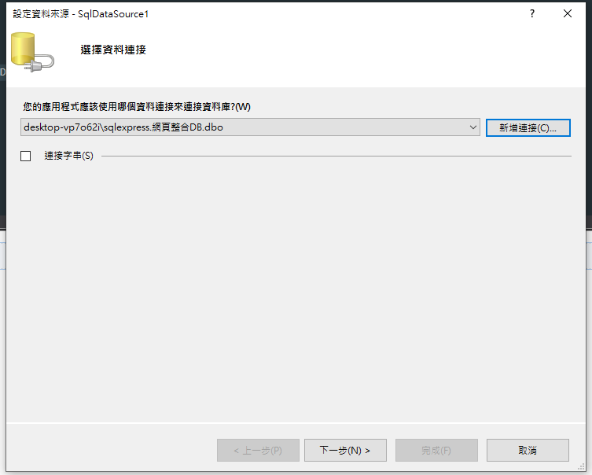

Slide 14
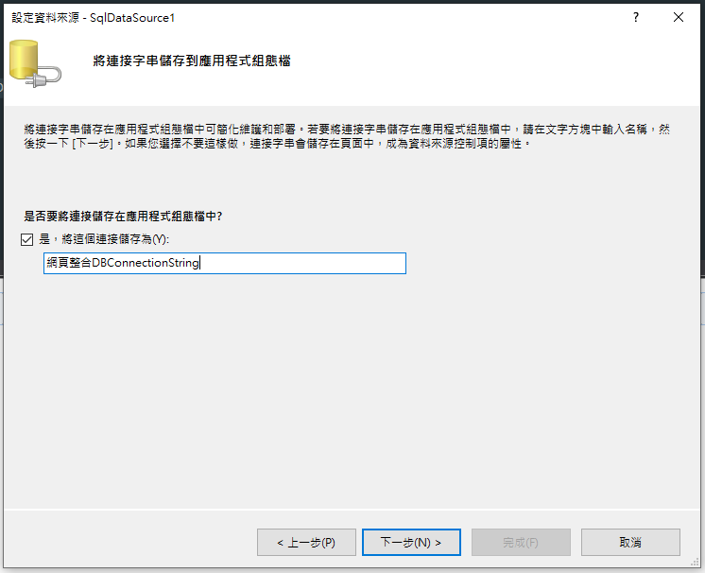

Slide 15
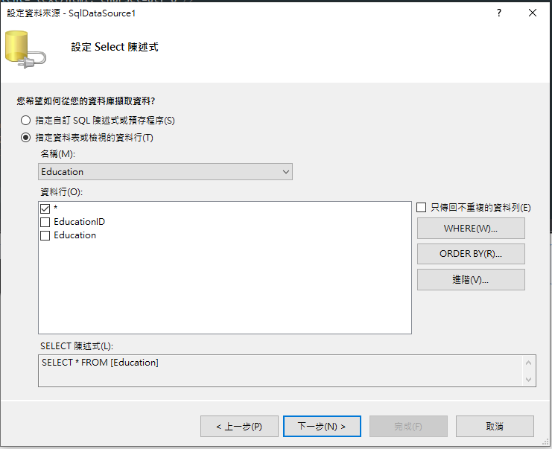

Slide 16
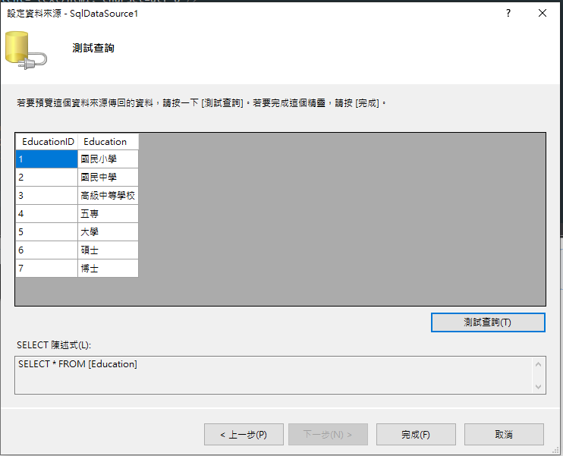

Slide 17
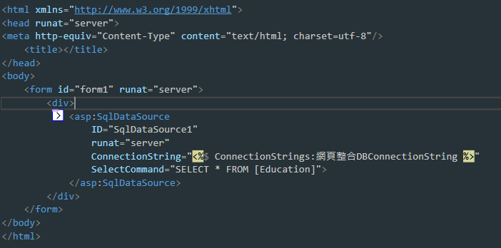

Slide 18
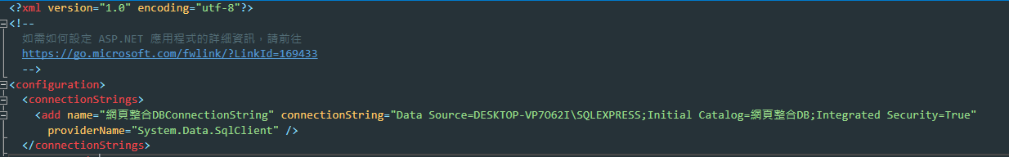

Slide 19
SqlDataSource+選項
SqlDataSource + DropDownList
SqlDataSource + CheckBoxList
SqlDataSource + RadioButtonList

Slide 20
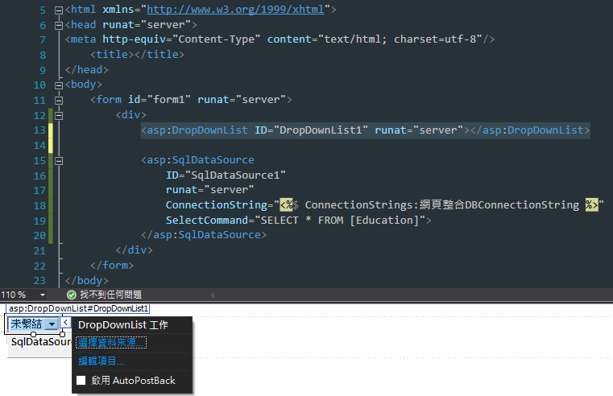
SqlDataSource + DropDownList

Slide 21
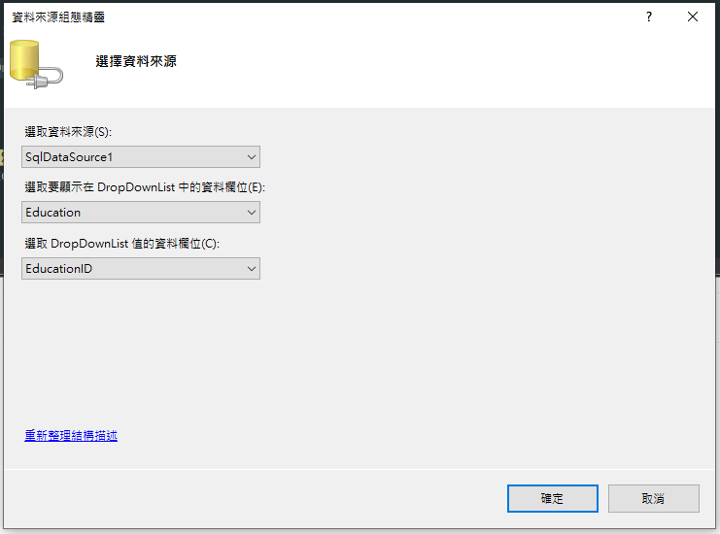

Slide 22
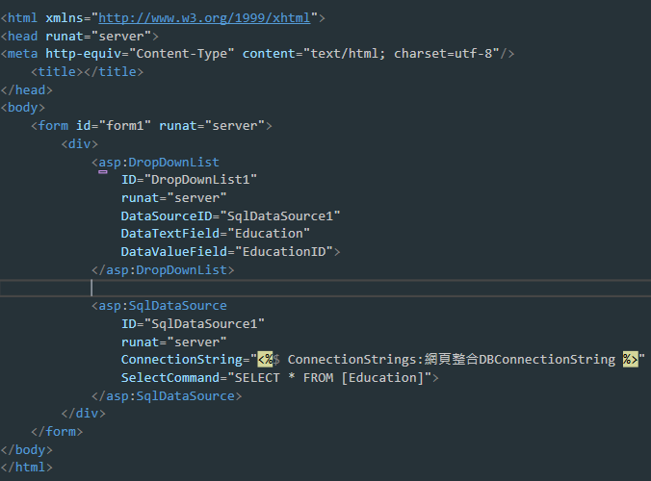

Slide 23
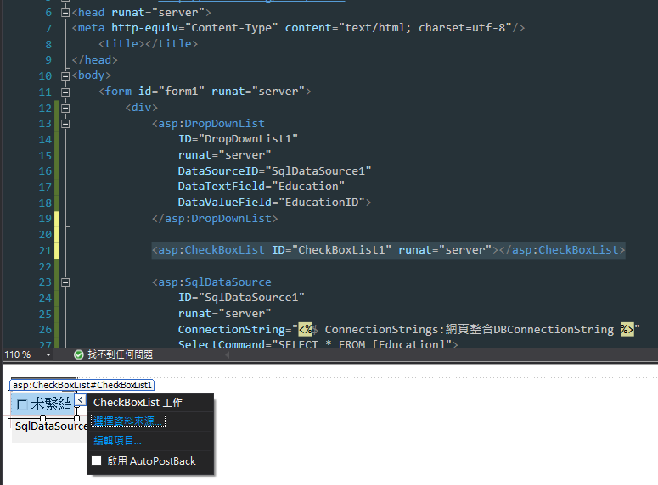
SqlDataSource + CheckBoxList

Slide 24
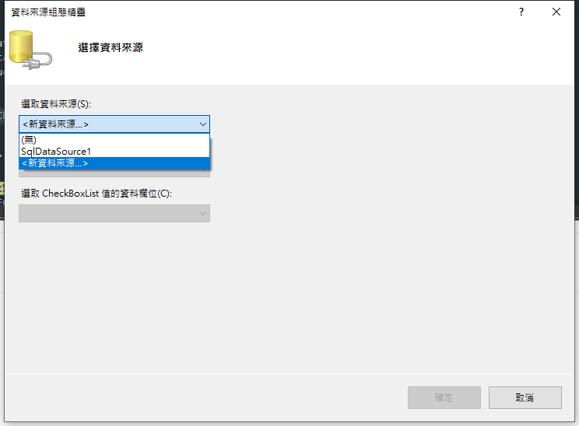
SqlDataSource + CheckBoxList

Slide 25
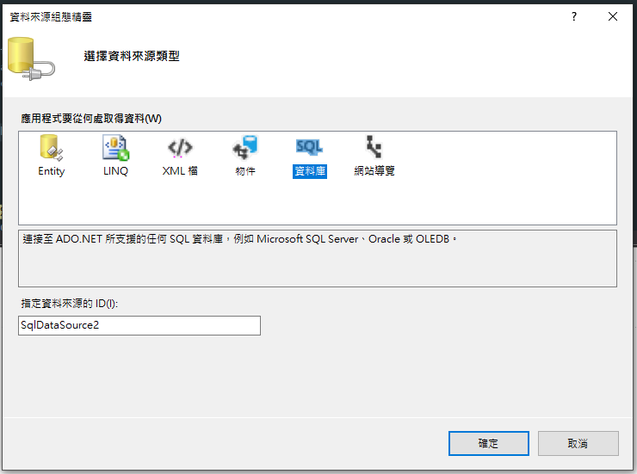
SqlDataSource + CheckBoxList

Slide 26
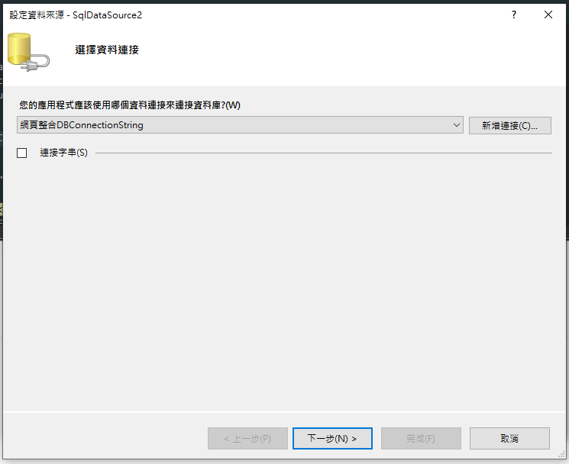
SqlDataSource + CheckBoxList

Slide 27
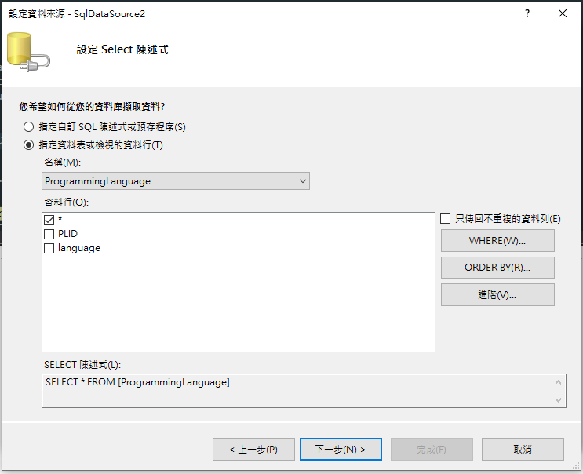

Slide 28
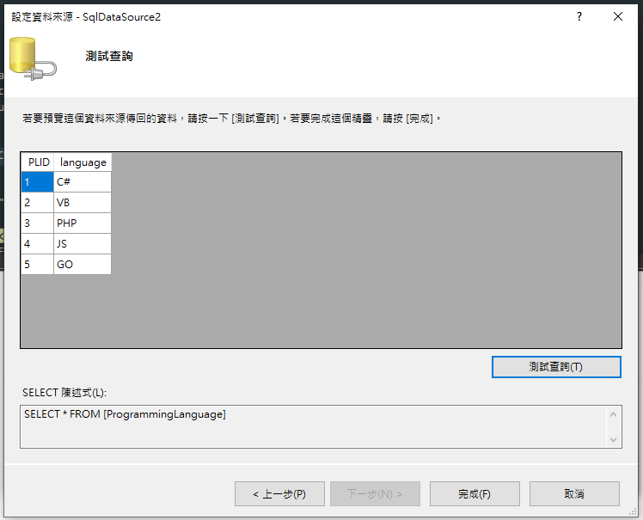

Slide 29
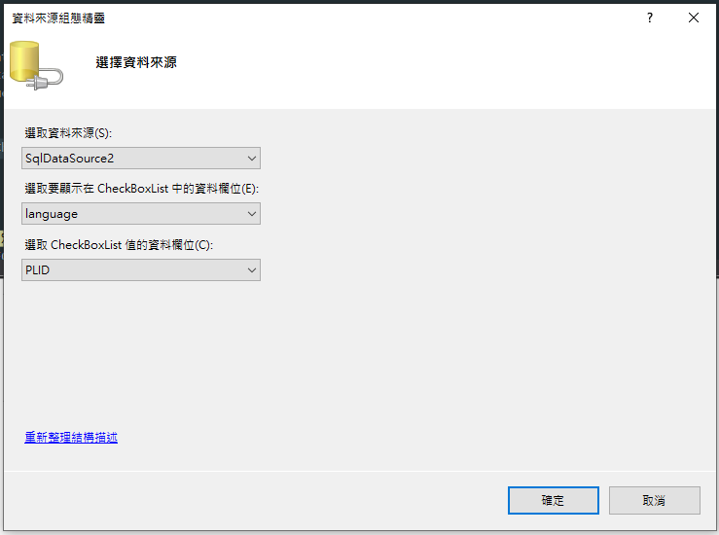

Slide 30
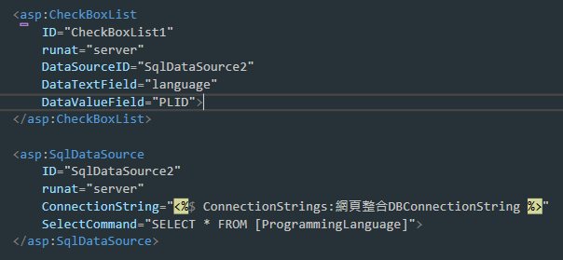

Slide 31
練習SqlDataSource + RadioButtonList
性別單選鈕

Slide 32
印出選擇的資料

Slide 33
SqlDataSource+清單
SqlDataSource + GridView
SqlDataSource + DetailsView

Slide 34
SqlDataSource+清單 CRUD

Slide 35
GridView
Style
分頁
修改定位

Slide 36
ADO.net
介紹
架構圖14-3

Slide 37
四大步驟
連結資料庫
執行
自由發揮
關閉

Slide 38
sqlconnection

Slide 39
sqlcommand

Slide 40
sqlparameter

Slide 41
sql injection

Slide 42
datareader

Slide 43
dataset
圖14-41

Slide 44
dataset
fill

Slide 45
dataset
update

Slide 46
Dataset結構
Dataset
Datatable
Datarow
datacolumn

Slide 47
Datatable
Select
compute

Slide 48
dapper
強行別
弱型別

Slide 49
dapper
載入

Slide 50
dapper
CRUD

